Slide 1

科技论文写作汇报
汇报人：鄢智琛

Slide 2
论文选择(Gen09/BGV12/GSW13) 研究方向：全同态加密FHE(Fully homomorphic encryption)
1. GENTRY C. Fully homomorphic encryption using ideal lattices[C]. The 41st Annual ACM Symposium on Theory of Computing, Bethesda, USA, 2009: 169–169. doi: 10.1145/1536414.1536440..
类型 | 会议名称 | 分类 | 下载量/引用量
会议论文 | Symposium on Theory of Computing | CCF-A | 17308/3980
2. BRAKERSKI Z, GENTRY C, and VAIKUNTANATHANV. (Leveled) fully homomorphic encryption without bootstrapping[C]. The 3rd Innovations in Theoretical Computer Science Conference, Cambridge, USA, 2012. doi:
10.1145/2090236.2090262.
类型 | 会议名称 | 分类 | 下载量/引用量
会议论文 | Innovations in Theoretical Computer Science Conference | CCF-A | 4179/742
3. GENTRY C, SAHAI A, and WATERS B. Homomorphic encryption from learning with errors: Conceptually-simpler,
asymptotically-faster, attribute-based[C]. The 33rd Annual Cryptology Conference, Santa Barbara, USA, 2013. doi:
10.1007/978-3-642-40041-4_5.
类型 | 会议名称 | 分类 | 下载量/引用量
会议论文 | Annual Cryptology Conference | CCF-A | 11032/665
Notes:
信息来源ACM digital library和美密官网

Slide 3
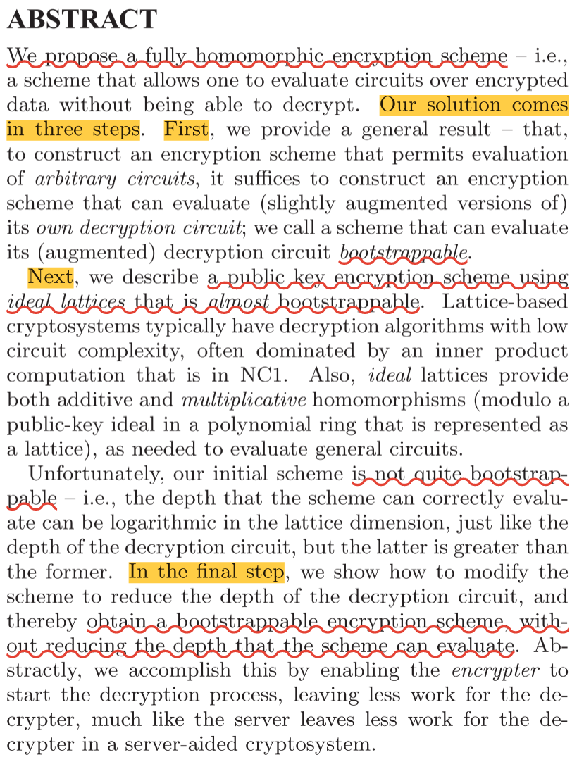
Cen09摘要
摘要结构
总览本文工作（propose scheme）
简述方案第一步步骤
“自举”概念的提出
核心加密方案
提及基于理想格的满足要求的公钥方案
简述方案特性
方案优化
优化原因
优化结果

Slide 4
BVG12摘要
摘要结构
总览本文工作（present approach）
提及基本原理
与前人工作区别(无自举)
核心加密方案
方案优化
优化原因
优化结果

